Slide 1
Уроки Измерения и мониторинга эффективности коридоров ЦАРЭС для ЭКШТХ
Олег Самухин
Старший специалист по транспорту
Департамент Центральной и Западной Азии
Азиатский банк развития

Slide 2
Измерение и мониторинг эффективности коридоров ЦАРЭС (ИМЭК)
Используется для мониторинга времени и стоимости задержек на ключевых пунктах пропуска через границу в ЦАРЭС с 2010 г.
Данные собираются частными транспортными/экспедиторскими ассоциациями на основании данных от водителей грузовиков (автомобильный транспорт) и экспедиторов (железнодорожный транспорт)
Годовые отчеты находятся по адресу www.carecprogram.org и www.adb.org

Slide 3
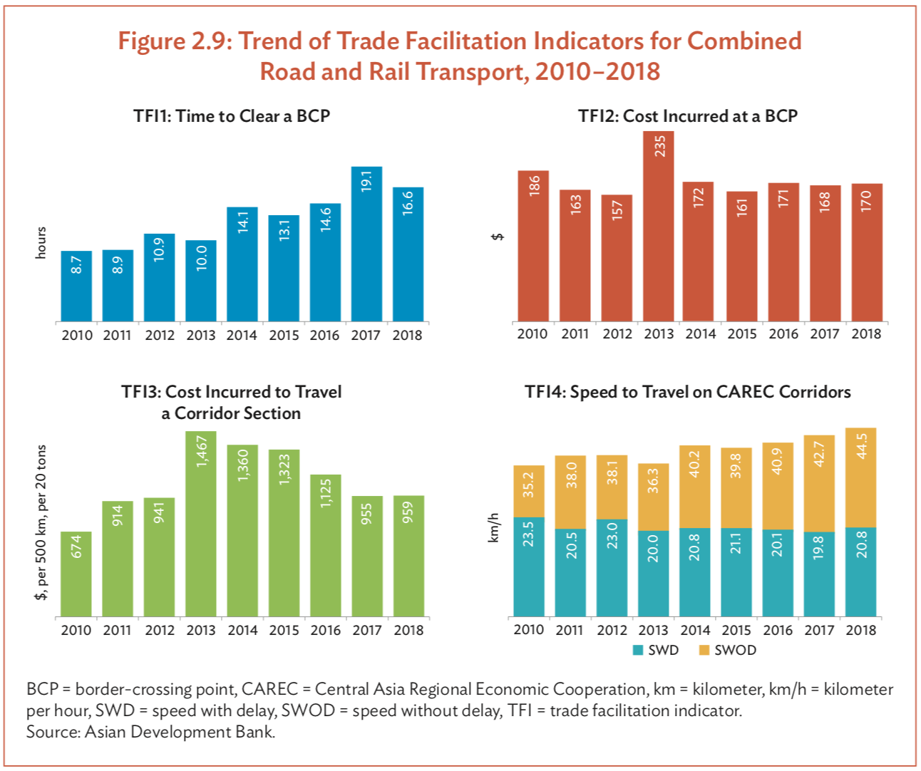
Рисунок 2.9: Динамика индикаторов содействия торговли для комбинированного автомобильного и железнодорожного транспорта, 2010-2018
ИСТ1: Время прохождения ППГ
ИСТ2: Издержки на ППГ
ИМЭК 2018
ИСТ3: Стоимость проезда по участку коридора
ИСТ4: Скорость проезда по коридорам ЦАРЭС
ППГ = пункт пропуска через границу, ЦАРЭС – Центральноазиатское региональное экономическое сотрудничество, км = километр, км/ч = километров в час, SWD = скорость прохождения с задержками, SWOD = скорость прохождения без задержек, ИСТ = индикатор содействия торговле.
Источник: Азиатский банк развития

Slide 4
Результаты ИМЭК 2017-2019 (кол-во часов для прохождения ППГ)
Пункт пропуска через границу | 2018 | 2019
Яллама (УЗБ), на выезд | 10,2 | 10,0
Конысбаева (КАЗ), на въезд | 12,0 | 11,6
Конысбаева (КАЗ), на выезд | N/A | 4,4
Яллама (УЗБ), на въезд | N/A | 1,3
Фотехобод (ТАД), на выезд | 1,4 | N/A
Ойбек (УЗБ), на въезд | 2,8 | N/A
Ойбек (УЗБ), на выезд | 5,0 | 1,3
Фотехобод (ТАД), на въезд | 7,0 | 1,9

Slide 5
Результаты ИМЭК 2017-2019 (стоимость прохождения ППГ, долл.)
Пункт пропуска через границу | 2018 | 2019
Яллама (УЗБ), на выезд | N/A | 54
Конысбаева (КАЗ), на въезд | 130 | 128
Конысбаева (КАЗ), на выезд | N/A | 45
Яллама (УЗБ), на въезд | N/A | 10
Фотехобод (ТАД), на выезд | 27 | N/A
Ойбек (УЗБ), на въезд | 32 | N/A
Ойбек (УЗБ), на выезд | 15 | N/A
Фотехобод (ТАД), на въезд | 300 | 476

Slide 6
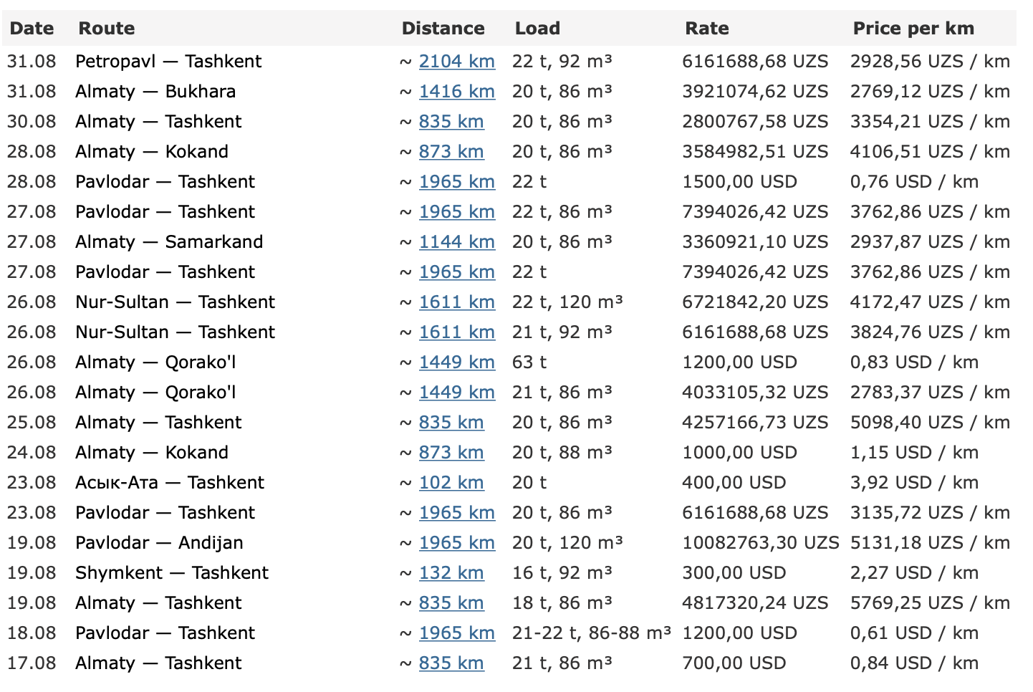

Последствия высокой стоимости и времени прохождения границы для логистики
Даже короткие поездки туда-обратно занимают больше одного дня
Дополнительные платежи повышают стоимость перевозки
Стоимость товаров, особенно с/х товаров с низкой ценностью и плотностью, заметно увеличивается
Это снижает международную торговлю и доступ людей с низким уровнем дохода к более дешевым региональным товарам
Источник: Della.uz, 31 авг. 2021 г.

Slide 7
Действия для рассмотрения в рамках программы ЭКШТХ
Действия с высоким приоритетом:
Определить целевые показатели по снижению времени и стоимости прохождения границы (на лучших ППГ в ИМЭК время прохождения границы составляет 0.1-0.2 часов)
Обеспечить постоянный мониторинг со стороны правительства и НПО при поддержки МФИ
Демонстрировать сильную политическую волю улучшать время и стоимость транзита
Убрать грузовые терминалы из приграничных территорий

Slide 8
Действия для рассмотрения в рамках программы ЭКШТХ
Операционные улучшения:
Реализация пограничного контроля на основании рисков
Использование предварительной информации для профилирования рисков и принятия решений
Реализация эффективных механизмов транзитных гарантий Любые транзитные платежи должны основываться на справедливой основе возмещения издержек
Использование современных технологий для непроникающей инспекции коммерческих и личных транспортных средств и грузов
Строительство многополосных пунктов пропуска для повышения пропускной способности
Постоянное стремление упрощать и ускорять процедуры контроля

Slide 9
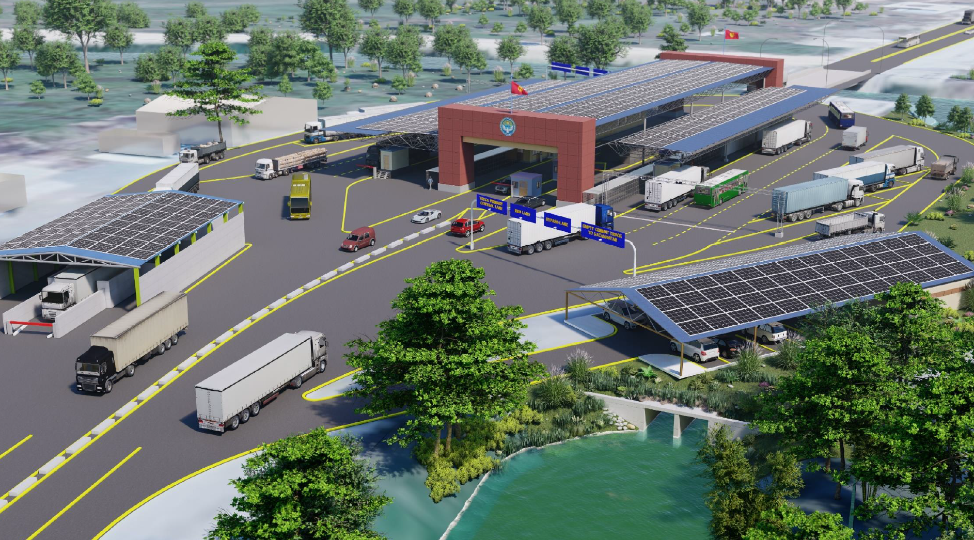
Новый проект в рамках программы развития Экономического коридора Алматы-Бишкек (ЭКАБ), основанный на этих принципах, находится на рассмотрении

Slide 10
Спасибо

